Slide 1



BÀI MỞ ĐẦU
(NỘI DUNG VÀ CẤU TRÚC SÁCH NGỮ VĂN 7)

Slide 2


HOẠT ĐỘNG KHỞI ĐỘNG
? Sau khi đã làm quen với chương trình ngữ văn 6 trong năm học trước, em cảm nhận được gì về môn Ngữ văn? Qua đó em đã biết gì, chưa biết gì và cần biết những gì trong chương trình Ngữ văn 7?
HS hoàn thiện bảng sau: Phiếu học tập số 1: Bảng KWL
Những điều em đã biếtvề SGK Ngữ văn 7(K) | Những điều em mong đợi học được ở SGK Ngữ văn 7(W) | Những điều học được (Cuối tiết học sẽ điền cột này) (L)
......................... | ................................... | .................................

Slide 3
Giáo viên kết luận:
+ Chương trình ngữ văn 6 giúp học sinh được học tập, rèn luyện các kĩ năng đọc, viết, nói nghe, phát triển năng lực ngôn ngữ và văn học. Môn học cũng đã giúp các em phát triển phẩm chất của người công dân đáp ứng yêu cầu của thời đại: Yêu nước, nhân ái, chăm chỉ, trung thực, trách nhiệm. Hướng các em biết tự chủ và tự học, giao tiếp và hợp tác, giải quyết vấn đề và sáng tạo.
+ Chương trình Ngữ văn 7 sẽ tiếp tục phát triển năng lực: đọc, viết, nói và nghe. Mỗi bài học của sách sẽ hướng dẫn các em độc hiểu một số văn bản thuộc một thể loại hoặc kiểu nhân vật nhất định, thực hành rèn luyện tiếng việt, thực hành viết, nói và nghe.

Slide 4

BÀI MỞ ĐẦU
(NỘI DUNG VÀ CẤU TRÚC SÁCH NGỮ VĂN 6)

Slide 5


HOẠT ĐỘNG KHÁM PHÁ KIẾN THỨC
YÊU CẦU CẦN ĐẠT
Nêu yêu cầu cần đạt về kiến thức của bài học hôm nay?

Slide 6

HOẠT ĐỘNG KHÁM PHÁ KIẾN THỨC
YÊU CẦU CẦN ĐẠT
Giúp HS hiểu được:
1. Những nội dung chính của sách ngữ văn 7.
2. Cấu trúc của sách và những bài học trong sách Ngữ văn 7.
3. Cách sử dụng cách Ngữ văn 7.
Nêu yêu cầu cần đạt về kiến thức của bài học hôm nay?

Slide 7
Có mấy nội dung lớn trong bài học ngày hôm nay ?

Slide 8
- Học đọc.
- Học viết.
- Học nói và nghe.

Slide 9


I. HỌC ĐỌC
Học đọc gồm những nội dung nào ?

Slide 10
I. HỌC ĐỌC
Hoàn thành phiếu học tập số 2: Tìm hiểu nội dung I. Đọc của sách Ngữ văn 7
Nhóm | Nhóm 1 | Nhóm 2 | Nhóm 3 | Nhóm 4 | Nhóm 5
Nội dung tìm hiểu | 1. Đọc hiểu văn bản truyện, tiểu thuyết. | 2. Đọc hiểu văn bản thơ. | 3. Đọc hiểu văn bản kí. | 4. Đọc hiểu văn bản nghị luận. | 5. Đọc hiểu văn bản thông tin.
Câu hỏi tìm hiểu | Thống kê các văn bản và nội dung của các văn bản trong từng thể loại.

Slide 11

1. Các thể loại văn bản đọc hiểu:
Thể loại | Các văn bản tìm hiểu
- Các văn bản truyện | - Các văn bản truyện, tiêu thuyết: Người đàn ông cô độc giữa rừng (Trích: Đất rừng Phương Nam - Đoàn Giỏi), Dọc đường xứ Nghệ (Trich Búp sen xanh -Sơn Tùng), Buổi học cuối cùng (An-phông- xơ Đô đê), Bố của Xi-mông,- Các văn bản thể loại khoa học viễn tưởng: Bạch tuộc, Chất làm gì? Nhật trình Sol 6, Một trăm dặm dưới mặt đất.- Các văn bản truyện ngụ ngôn: Ếch ngồi đáy giếng, Đẽo cày giữa đường, Bụng và Răng, Miệng, Tay, Chân; Thầy bói xem voi...
- Các văn bản thơ | Mẹ, Ông đồ, Tiếng gà trưa, Một mình trong mưa, Những canh buồm, Mẹ và quả, Rồi ngày mai con đi.
- Các văn bản kí | Cây tre Việt Nam, Trưa tha hương, Người ngồi đợi trươc hiên nhà, Tiếng chim trong thành phố.
- Các văn bản nghị luận | - Đất rừng phương Nam, Tiếng gà trưa, Sức hấp dẫn của “Hai vạn dặm dưới đáy biển”, Ông đồ.- Tinh thần yêu nước của nhân dân ta, Đức tính giản dị của Bác Hồ, Tượng đài vĩ đại nhất, Sự giàu đẹp của Tiếng Việt.
- Các văn bản thông tin | - Ca Huế, Hội thi thổi cơm, Những net đặc sắc trên “đất vật” Bắc Giang, Trò chơi dân gian của người Khme Nam Bộ.- Ghe xuồng Nam Bộ, Phương tiện vận chuyên của các dân tộc thiểu số ngày xưa, Tổng kiểm soát phương tiện giao thông,

Slide 12
I. HỌC ĐỌC
Phần thực hành tiếng việt gồm những nội dung nào ?

Slide 13
2. Bốn nội dung lớn về sách tiếng Việt Ngữ văn 7 gồm:
Từ vựng | Thành ngữ và tục ngữ, Thuật ngữ; Nghĩa của một số yếu tố Hán Việt; Ngữ cảnh và nghĩa của từ trong ngữ cảnh.
- Ngữ pháp | Số từ, phó từ; Các thành phần chính và thành phần trạng ngữ trong câu; Công dụng của dấu chấm lửng.
- Hoạt động giao tiếp | Biện pháp tu từ nói quá, nói giảm-nói tránh; Liên kết và mạch lạc của văn bản; Kiểu văn bản và thể loại.
- Sự phát triển của ngôn ngữ | Ngôn ngữ các vùng miền; Phương tiện giao tiếp phi ngôn ngữ.
- Từ vựng | Thành ngữ và tục ngữ, Thuật ngữ; Nghĩa của một số yếu tố Hán Việt; Ngữ cảnh và nghĩa của từ trong ngữ cảnh.
- Ngữ pháp | Số từ, phó từ; Các thành phần chính và thành phần trạng ngữ trong câu; Công dụng của dấu chấm lửng.

Slide 14
I. HỌC ĐỌC
Hệ thống bài tập trong sách Ngữ văn 7 có những loại cơ bản nào ?

Slide 15
3. Hệ thống bài tập trong sách Ngữ văn 7 có những loại cơ bản:
- Bài tập nhận biết các hiện tượng và đơn vị tiếng Việt.
VD: Bài tập nhận biết các biện pháp tu từ nói quá, nói giảm-nói tránh.
- Bài tập phân tích tác dụng của các hiện tượng và đơn vị tiếng Việt.
VD: Bài tập phân tích tác dụng của các biện pháp nghệ thuật nói quá, nói giảm-nói tránh trong tác phẩm văn học và đời sống…
- Bài tập tạo lập đơn vị tiếng Việt.
VD: Bài tập viết đoạn văn có chứa các biện pháp nghệ thuật nói quá, nói giảm - nói tránh…

Slide 16
NỘI DUNG II. HỌC VIẾT
Nội dung học viết gồm những kiểu văn bản nào và nêu yêu cầu ?

Slide 17
NỘI DUNG II. HỌC VIẾT
Kiểu văn bản: | Yêu cầu
-Tự sự | Kể lại sự việc có thật liên quan đến nhân vật hoặc sự kiện lịch sử, có sử dụng các yếu tố miêu tả.
-Biểu cảm | - Bước đầu biết làm bài thơ 4 chữ, 5 chữ; viết đoạn văn ghi lại cảm xúc sau khi đọc 1 bài thơ. - Biểu cảm về con người hoặc sự việc.
-Nghị luận | Nghị luận về một vấn đề trong đời sống (nghị luận xã hội), phân tích đặc điểm nhân vật (nghị luận văn học).
-Thuyết minh | Thuyết minh về quy tắc, luật lệ trong một hoạt động hay trò chơi.
-Nhật dụng | Viết bản tường trình.

Slide 18
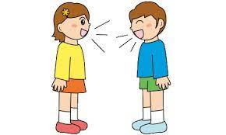
NỘI DUNG III. HỌC NÓI VÀ NGHE
Theo em, kĩ năng nói và nghe cần có những yêu cầu như thế nào?

Slide 19
NỘI DUNG III. HỌC NÓI VÀ NGHE
Kĩ năng | Yêu cầu
Nói | - Trình bày ý kiến về một vấn đề về đời sống.- Kể lại một truyện ngụ ngôn.- Giải thích quy tắc, luật lệ của một hoạt động hay trò chơi.
Nghe | Tóm tắt nội dung trình bày của người khác.
Nói nghe tương tác | - Trao đổi một cách xây dựng, tôn trọng các ý kiến khác biệt.- Thảo luận nhóm về một vấn đề gây tranh cãi.
Theo em, kĩ năng nói và nghe cần có những yêu cầu như thế nào?

Slide 20

NỘI DUNG 4
TÌM HIỂU CẤU TRÚC CỦA SÁCH NGỮ VĂN 7
THẢO LUẬN NHÓM: 05 PHÚT:
Sách GK (12)

Slide 21

TÌM HIỂU CẤU TRÚC CỦA SÁCH NGỮ VĂN 6
Sách Ngữ văn 6 gồm : Ngoài bài mở đầu, chương trình Ngữ văn 7 gồm có 10 bài học chính.
Mỗi bài học đều giúp HS thực hành 4 kĩ năng: Đọc hiểu văn bản - Viết - Nói và nghe.
Cuối mỗi bài học có phần Tự đánh giá và Hướng dẫn tự học.

Slide 22
Những nhiệm vụ mà HS làm ở lớp và ở nhà là :
Các phần của bài học | Nhiệm vụ của học sinh
Yêu cầu cần đạt | - Đọc trước khi học để có định hướng đúng. - Đọc sau khi học để tự đánh giá.
Kiến thức ngữ văn | - Đọc trước khi học để có kiến thức làm căn cứ thực hành - Vận dụng trong quá trình thực hành.
Đọc - Đọc hiểu văn bản +Tên văn bản. +Chuẩn bị + Đọc hiểu. - Thực hành tiếng Việt. - Thực hành đọc hiểu. | - Đọc hiểu thông tin về thể loại, bối cảnh, tác giả, tác phẩm… - Đọc trực tiếp tác phẩm, các câu gợi ý ở bên phải, chú thích ở chân trang. - Trả lời câu hỏi đọc hiểu. - Làm bài tập thực hành tiếng Việt.
Viết - Định hướng. - Thực hành. | - Đọc định hướng viết. - Làm các bài tập thực hành viết.
Nói và nghe. - Định hướng - Thực hành. | - Đọc định hướng nói và nghe. - Làm các bài tập thực hành nói và nghe.
Tự đánh giá | Tự đánh giá kết quả đọc hiểu và viết thông qua phần đọc và trả lời các câu hỏi trắc nghiệm, tự luận về 1 văn học tương tự văn bản đã học.
Hướng dẫn tự học | - Đọc mở rộng theo gợi ý. - Thu thập tư liệu liên quan đến bài học.

Slide 23

HOẠT ĐỘNG LUYỆN TẬP
    1. Hoàn thành phiếu KWL (Cột Những điều học được) trong Phiếu học tập số 1: Bảng KWL
2. Vẽ sơ đồ tư duy nội dung bài học.

Slide 24
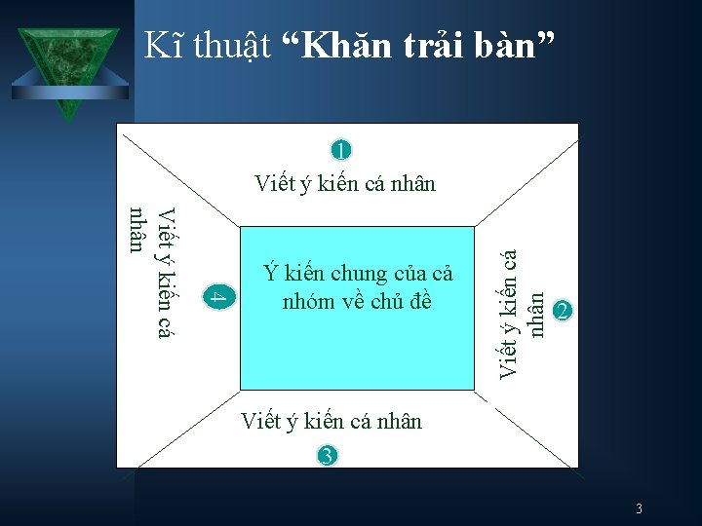
HOẠT ĐỘNG VẬN DỤNG
- Thảo luận trong thời gian 05 phút.
- Nhiệm vụ thảo luận: Đề xuất các phương pháp để học tốt môn Ngữ văn 7.

Slide 25




Chuẩn bị đầy đủ phương tiện học tập
Sự chuẩn bị bài trước tiết
Học tốt Ngữ văn 7
Hoạt động ngoại khoá
Hoạt động ngoài giờ lên lớp
Hoạt động trong lớp

Slide 26




